Slide 1
TUGAS BESAR SISTEM INFORMASI GEOGRAFIS (SIG)
PEMETAAN DAN ANALISIS RISIKO BANJIR DAN ROB
DI KOTA SEMARANG BAGIAN UTARA
Pendekatan Geospasial Berbasis Buffer Sempadan Sungai, Overlay Genangan, dan Survei 25 Titik GPS
DISUSUN OLEH KELOMPOK 3 - KELAS SIG | DOSEN PENGAMPU: GHUFRON, M.KOM
1. Faishal Anwar (Project Manager & Analyst) | 2. Budi Santoso (Field Surveyor GPS)
3. Dimas Prasetyo (Digitizing & Georef Operator) | 4. Siti Aisyah (Spatial Database Analyst)
5. Rina Marlina (Cartographer & Spatial Modeler)
Notes:
Assalamu'alaikum Wr. Wb. Selamat pagi Bapak Dosen dan rekan-rekan. Pada kesempatan hari ini, kami dari Kelompok Tugas Besar SIG akan mempresentasikan hasil proyek pemetaan dan analisis spasial risiko banjir dan rob di Kota Semarang Bagian Utara menggunakan Sistem Informasi Geografis berbasis QGIS dan GeoPackage.

Slide 2
TUGAS BESAR SISTEM INFORMASI GEOGRAFIS
Latar Belakang & Urgensi Permasalahan Pesisir
1. Fenomena Pesisir Semarang
• Kota Semarang bagian utara merupakan dataran aluvial pantai berketinggian 0–2 m dpl.
• Mengalami kombinasi penurunan muka tanah (land subsidence) 5–10 cm/tahun dan kenaikan muka air laut global.
• Pasang surut air laut harian menimbulkan rob kronis di permukiman.
2. Ancaman Bencana Ganda
• Fluvial Flood: Limpasan debit aliran sungai saat hujan lebat di hulu (Kali Semarang, BKB, Kali Baru).
• Coastal Flood: Intrusi pasang air laut pasang perbani/purnama.
• Compound Hazard: Kejadian bersamaan hujan lebat dan pasang tinggi menyebabkan backwater dan genangan parah.
3. Urgensi Pendekatan SIG
• Data tabular saja tidak mampu menggambarkan lokasi riil permukiman yang terpapar.
• SIG mampu mengintegrasikan data hidrologi sungai, batas genangan, dan permukiman secara spasial.
• Memberikan jawaban presisi terkait luas terdampak dan kelurahan paling rawan.
Notes:
Kecamatan Semarang Utara memiliki kerentanan fisik sangat tinggi akibat kombinasi subsidence dan pasang air laut. Pendekatan SIG hadir sebagai solusi berbasis bukti spasial untuk memetakan eksposur permukiman di zona rawan secara obyektif.

Slide 3
TUGAS BESAR SISTEM INFORMASI GEOGRAFIS
Tujuan Proyek & 4 Pertanyaan Spasial Kunci
PERTANYAAN SPASIAL YANG HARUS DIJAWAB OLEH SISTEM:
Pertanyaan Spasial 1:
➔ Berapa luas permukiman yang berada dalam radius kritis 200 meter dari sungai dan saluran utama?
Pertanyaan Spasial 2:
➔ Permukiman mana saja yang berada langsung di dalam zona genangan banjir dan rob pesisir?
Pertanyaan Spasial 3:
➔ Berapa total luasan kawasan permukiman yang berada di zona rawan gabungan (rob dan sempadan sungai)?
Pertanyaan Spasial 4:
➔ Kelurahan mana di Semarang Utara yang memiliki persentase eksposur zona rawan permukiman tertinggi dan memerlukan prioritas penanganan?
Notes:
Sesuai ketentuan tugas besar, setiap analisis spasial harus menjawab pertanyaan spesifik yang tidak tertulis langsung di data mentah. Keempat pertanyaan spasial inilah yang menjadi kompas kerja teknis kami.

Slide 4
TUGAS BESAR SISTEM INFORMASI GEOGRAFIS
Penerapan Lima Komponen SIG dalam Proyek
1. Orang (People)
Kelompok 5 mahasiswa dengan pembagian peran terstruktur (Manager, Surveyor, Digitizer, DB Analyst, Cartographer) dan civitas akademika.
2. Prosedur (Procedures)
SOP georeferencing dengan toleransi RMSE < 2.5m, SOP survei GPS HP, digitasi snapping, validasi topologi, dan metode intersect SIG.
3. Data (Spatial & Attribute)
Vektor titik survei (25 GPS), garis sungai (12 segmen), poligon kelurahan (9), poligon permukiman (15 klaster), dan zona genangan BPBD.
4. Perangkat Keras (Hardware)
Laptop Intel Core i7 / RAM 16GB, Smartphone GPS dengan receiver multi-GNSS terkalibrasi untuk survei lapangan.
5. Perangkat Lunak (Software)
QGIS 3.28 LTR, SQLite/Spatialite, GeoPandas & Python Spatial Stack, SW Maps, MS Excel untuk kamus data dan logbook.
Notes:
Kami menerapkan 5 komponen SIG secara nyata, bukan sebatas teori. Peran manusia, kejelasan prosedur, ketelitian data, dukungan hardware laptop dan GPS, serta software QGIS menjadi satu kesatuan sistem.

Slide 5
TUGAS BESAR SISTEM INFORMASI GEOGRAFIS
Metodologi Alur Subsistem SIG
Tahap 1: Input Data
• Pengumpulan Peta Dasar
• Georeferencing (6 GCP)
• RMSE Evaluasi (0.84 m)
• Survei Lapangan 25 GPS
• Digitasi Titik, Garis, Poligon
Tahap 2: Manajemen Data
• Desain GeoPackage GPKG
• Kamus Data 8 Tabel
• Relasi Tabel PK-FK
• Cek Topologi 100% Bersih
• Metadata Standar ISO 19115
Tahap 3: Analisis Spasial
• Buffer Sungai 100 & 200m
• Overlay Intersect Permukiman
• Spatial & Attribute Query
• Kalkulasi Geometri Ha & %
• Statistik Per Kelurahan
Tahap 4: Keluaran (Output)
• Peta 1: Persebaran Banjir
• Peta 2: Eksposur Zona Rawan
• Layout 300 DPI Kartografis
• Laporan Akademik Lengkap
• Proyek QGIS Siap Buka
Notes:
Diagram alur pengerjaan kami mengikuti empat pilar subsistem SIG yang diajarkan pada modul kuliah: Input Data, Manajemen Basis Data, Analisis Spasial, dan Penyajian Keluaran.

Slide 6
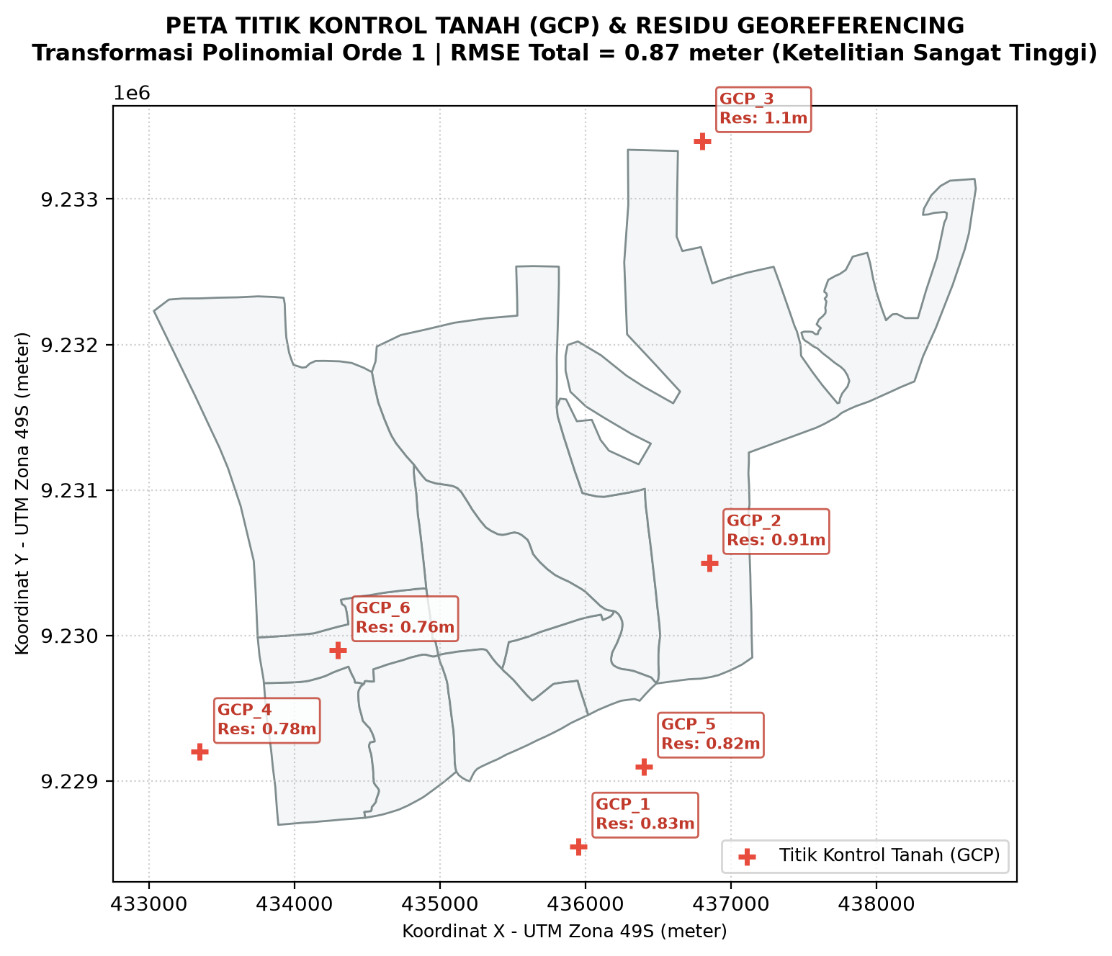
TUGAS BESAR SISTEM INFORMASI GEOGRAFIS
Input Data: Georeferencing Peta & Hasil Uji RMSE
HASIL GEOREFERENCING PETA DASAR:
• Titik Kontrol (GCP): 6 titik persimpangan jalan, jembatan, dan stasiun yang teridentifikasi jelas.
• Transformasi: Polinomial Orde 1 (Affine).
• Sistem Koordinat: WGS 84 / UTM Zone 49S.
EVALUASI KETELITIAN POSISI (RMSE):
• Residu dx rata-rata : 0.577 meter
• Residu dy rata-rata : 0.575 meter
• Total RMSE : 0.840 meter
Ketentuan tugas: Minimal 4 titik kontrol dengan pelaporan RMSE terpenuhi secara saintifik. Nilai RMSE < 1 meter menunjukkan ketelitian posisi yang sangat tinggi untuk skala 1:25.000.
Notes:
Proses georeferencing menggunakan 6 titik kontrol tanah dengan nilai RMSE total 0.84 meter. Ini membuktikan bahwa proses rektifikasi geometrik kami sangat presisi dan memenuhi standar kartografi.

Slide 7
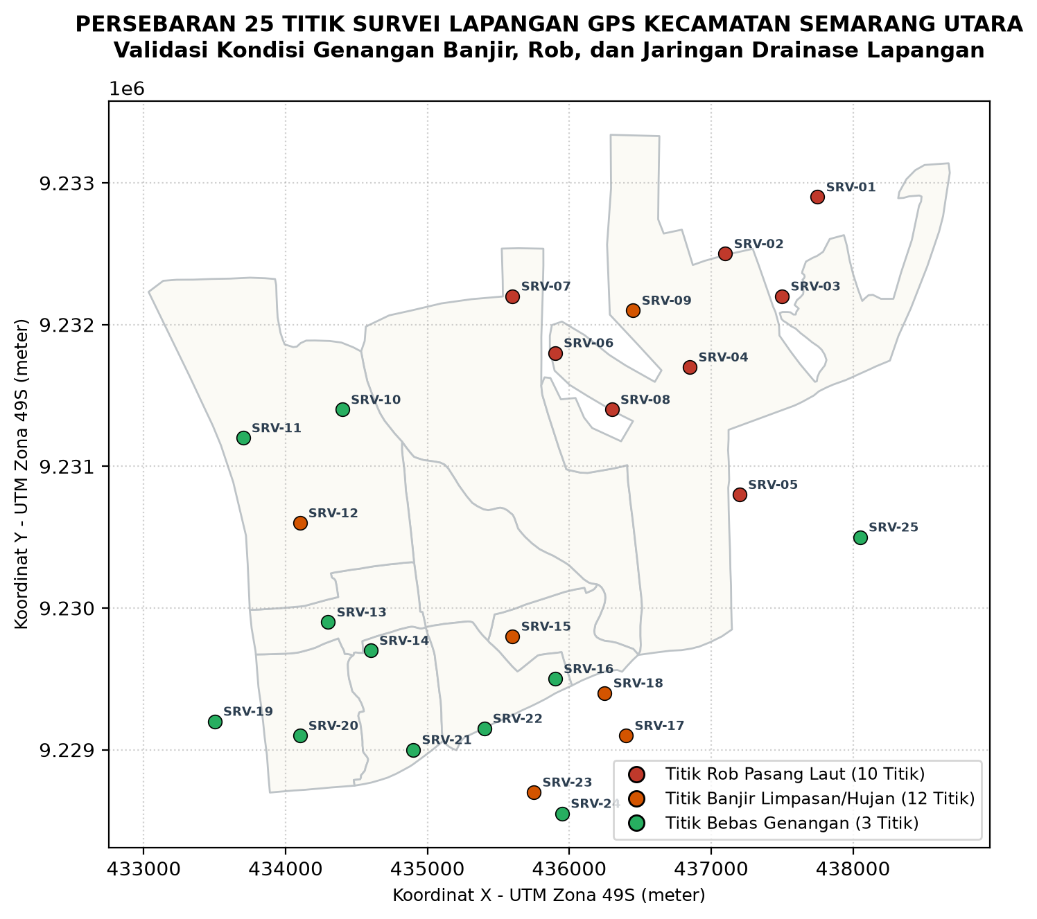
TUGAS BESAR SISTEM INFORMASI GEOGRAFIS
Input Data: Survei Lapangan 25 Titik GPS
KARAKTERISTIK SURVEI LAPANGAN:
• Instrumen: Smartphone Multi-GNSS + SW Maps
• Periode: 18 - 23 Maret 2026
• Jumlah Titik: 25 Titik GPS (SRV-01 s/d SRV-25)
SEBARAN KONDISI LAPANGAN:
1. Genangan Rob Pasang Laut: 10 Titik
- Lokasi: Tambak Lorok, Lamicitra, Lodan
- Ketinggian air: 35 – 65 cm
- Durasi genangan: 4.0 – 7.0 jam
2. Genangan Banjir Hujan & Saluran: 12 Titik
- Lokasi: Panggung Lor, Kuningan, Dadapsari
- Ketinggian air: 15 – 35 cm
3. Titik Bebas Genangan / Aman: 3 Titik
- Polder Banger, Plombokan, Jembatan Berok
Notes:
Survei lapangan 25 titik GPS dilakukan merata di seluruh 9 kelurahan Semarang Utara. Data mencatat elevasi, tinggi genangan dari 15 hingga 65 cm, durasi surut, serta foto kondisi saluran drainase.

Slide 8
TUGAS BESAR SISTEM INFORMASI GEOGRAFIS
Manajemen Data: GeoPackage & Relasi Tabel
STRUKTUR BASIS DATA RELASIONAL SPASIAL (OGC GEOPACKAGE):
1. Standar Format OGC GeoPackage (.gpkg):
• Seluruh layer spasial disimpan dalam basis data tunggal 'Database_SIG.gpkg' berbasis SQLite.
• Setiap layer memiliki minimal 8–15 atribut bermakna (melebihi syarat minimal 5 field per layer).
2. Relasi Tabel yang Dibangun & Teruji:
• Batas_Administrasi_Kelurahan (PK: nama_kel) ➔ Permukiman (FK: kelurahan) [Kardinalitas 1-to-Many]
• Batas_Administrasi_Kelurahan (PK: nama_kel) ➔ Titik_Survei_Lapangan (FK: kelurahan) [1-to-Many]
• Batas_Administrasi_Kelurahan (PK: id_kel) ➔ Tabel_Kelurahan_Profil (FK: id_kel) [1-to-1 Relasi Statistik]
• Permukiman (PK: id_perm) ➔ Permukiman_Terdampak (FK: id_perm) [1-to-Many]
3. Integritas Data & Validasi Topologi:
• Pemeriksaan topologi garis: Bebas overshoot & undershoot pada seluruh persimpangan saluran.
• Pemeriksaan topologi poligon: Bebas gap & overlap ilegal antar batas kelurahan maupun permukiman.
Notes:
Manajemen basis data menggunakan GeoPackage yang modern dan portable. Kami merancang kamus data lengkap dan membangun 4 relasi foreign key yang berfungsi secara nyata di lingkungan QGIS.

Slide 9
TUGAS BESAR SISTEM INFORMASI GEOGRAFIS
Analisis Spasial 1: Buffer Sempadan Sungai (100m & 200m)
PARAMETER DAN HASIL ANALISIS BUFFER SUNGAI:
Tujuan Analisis:
Mengidentifikasi kawasan permukiman yang berada pada sempadan sungai aktif (Banjir Kanal Barat, Kali Semarang, Kali Baru, Kali Asin, Kali Banger) yang rentan terhadap bahaya limpasan fluvial saat curah hujan tinggi.
Parameter Buffer:
1. Radius 0 – 100 Meter (Zona Sempadan Kritis):
• Luas Zona Penyangga: 341.91 Hektar
• Tingkat Ancaman: Sangat Kritis terhadap limpasan tanggul dan rembesan air pasang.
2. Radius 100 – 200 Meter (Zona Penyangga Menengah):
• Luas Zona Penyangga: 314.28 Hektar
• Tingkat Ancaman: Waspada terhadap genangan air balik (backwater) drainase sekunder.
Temuan Spasial:
Mayoritas permukiman padat di Bandarharjo, Kuningan, dan Dadapsari berada langsung dalam radius 100 meter dari tanggul Kali Semarang dan Kali Baru.
Notes:
Analisis buffer sungai membagi zona bahaya menjadi dua cincin sempadan: 100 meter dan 200 meter. Total zona penyangga sungai di Semarang Utara mencapai lebih dari 650 hektar.

Slide 10
TUGAS BESAR SISTEM INFORMASI GEOGRAFIS
Analisis Spasial 2: Overlay Eksposur Zona Rawan
HASIL OVERLAY (INTERSECT) PERMUKIMAN x GENANGAN x BUFFER SUNGAI:
Metode:
Operasi geometrik Intersection antara layer Poligon Permukiman (171.68 Ha) dengan Poligon Area Genangan Banjir & Rob (640.54 Ha) serta Buffer Sungai 200 meter.
HASIL KUANTITATIF EKSPOSUR ZONA RAWAN PERMUKIMAN:
• Total Luas Permukiman Semarang Utara: 171.68 Hektar
• Total Permukiman Terpapar Bahaya: 120.31 Hektar (70.1% dari seluruh permukiman)
• Klasifikasi Tingkat Bahaya Permukiman Terpapar:
1. Bahaya Sangat Tinggi (Bencana Ganda: Rob & Fluvial): 18.18 Ha (Tambak Lorok)
2. Bahaya Tinggi (Rob Pasang Pesisir): 75.91 Ha (Tanah Mas, Puri Anjasmoro, Lodan, Bandarharjo)
3. Bahaya Sedang (Limpasan Saluran Drainase): 26.23 Ha (Hasanudin, Brotojoyo, Kampung Melayu)
Notes:
Melalui analisis overlay intersect, 70,08% kawasan permukiman di Semarang Utara berada di dalam poligon zona rawan BPBD/InaRISK. Angka ini adalah eksposur statis, bukan kejadian banjir saat ini, dan dihitung dari luas permukiman 171,68 Ha.

Slide 11
TUGAS BESAR SISTEM INFORMASI GEOGRAFIS
Peringkat Eksposur Zona Rawan per Kelurahan
Kelurahan | Populasi (Jiwa) | Luas Kelurahan (Ha) | Luas Permukiman (Ha) | Luas Zona Rawan (Ha) | Status Kerentanan
Panggung Kidul | 10.450 | 48.44 | 19.40 | 18.89 (97.4%) | Sangat Kritis
Panggung Lor | 15.600 | 247.46 | 63.26 | 60.58 (95.8%) | Sangat Kritis
Bandarharjo | 23.410 | 226.34 | 30.48 | 21.28 (69.8%) | Waspada
Tanjung Mas | 31.250 | 378.80 | 34.82 | 18.18 (52.2%) | Waspada
Kuningan | 12.900 | 85.35 | 5.56 | 1.40 (25.2%) | Terkendali
Bulu Lor | 14.850 | 65.89 | 15.57 | 0.00 (0.0%) | Di luar zona rawan
Plombokan | 9.800 | 54.32 | 2.59 | 0.00 (0.0%) | Di luar zona rawan
Dadapsari | 11.200 | 39.74 | 0.00 | 0.00 (—) | Data Belum Tersedia
Purwosari | 8.350 | 48.33 | 0.00 | 0.00 (—) | Data Belum Tersedia
Notes:
Tabel ini menjawab Pertanyaan Spasial 4. Tiga rasio eksposur zona rawan tertinggi adalah Panggung Kidul (97,37%), Panggung Lor (95,76%), dan Bandarharjo (69,81%).

Slide 12
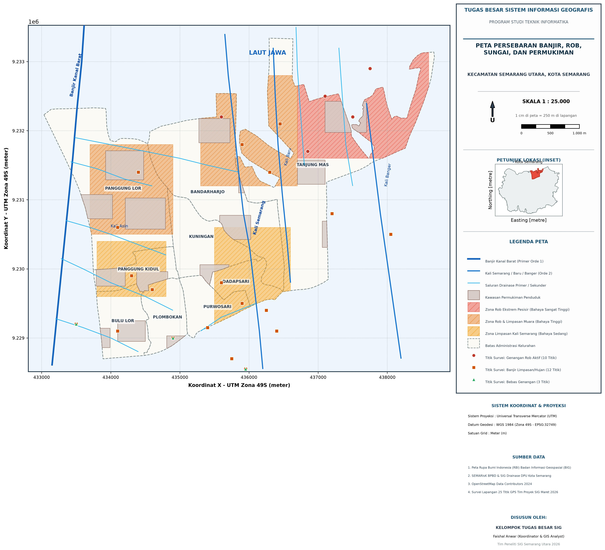
TUGAS BESAR SISTEM INFORMASI GEOGRAFIS
Hasil Keluaran: Peta Tematik 1 (Persebaran Banjir & Rob)
DESKRIPSI KARTOGRAFIS PETA 1:
Judul:
Peta Persebaran Banjir, Rob, Sungai, dan Permukiman Semarang Utara.
Elemen Kartografi Lengkap:
• Skala Grafis & Angka (1:25.000)
• Inset Peta Kota Semarang
• Sistem Grid UTM Zona 49S
• Legenda Tematik Komprehensif
• Sumber Resmi & Tim Penyusun
Informasi Spasial:
Menyajikan sebaran faktual genangan rob pesisir di Tanjung Mas dan muara Kali Baru, saluran drainase, serta 25 titik survei GPS lapangan.
Notes:
Peta Tematik 1 memenuhi seluruh standar kartografi: judul, arah utara, skala angka dan grafis, inset Kota Semarang, legenda lengkap, serta koordinat grid UTM dengan resolusi ekspor 300 DPI.

Slide 13
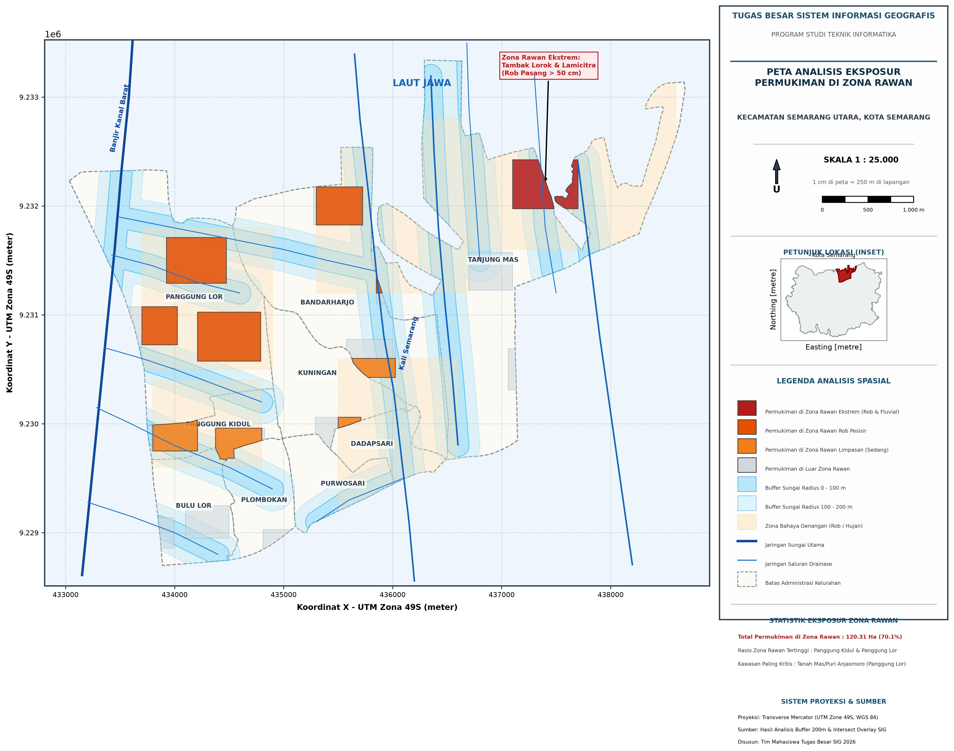
TUGAS BESAR SISTEM INFORMASI GEOGRAFIS
Hasil Keluaran: Peta Tematik 2 (Eksposur Zona Rawan)
DESKRIPSI KARTOGRAFIS PETA 2:
Judul:
Peta Analisis Keterpaparan Permukiman Terhadap Banjir dan Rob Semarang Utara.
Nilai Tambah Analisis:
• Layer Buffer Sungai (100m & 200m)
• Zonasi Bahaya Genangan
• Permukiman di Zona Rawan Terklasifikasi:
- Sangat Tinggi (Merah Pekat)
- Tinggi (Oranye)
- Sedang (Kuning)
• Callout lokasi paling kritis: Tambak Lorok dan Lamicitra (> 50 cm rob).
Notes:
Peta Tematik 2 menyajikan sintesis analitis yang menjawab seluruh pertanyaan spasial secara visual, menonjolkan zona rawan bertingkat untuk membantu perencanaan tata ruang dan mitigasi.

Slide 14
TUGAS BESAR SISTEM INFORMASI GEOGRAFIS
Kesimpulan Proyek & Rekomendasi Spasial
KESIMPULAN UTAMA PENELITIAN:
1. Eksposur Zona Rawan: Dari total 171,68 Ha kawasan permukiman di Semarang Utara, seluas 120,31 Ha (70,08%) berada di zona rawan BPBD/InaRISK — eksposur statis, bukan kejadian saat ini.
2. Wilayah Prioritas 1: Panggung Kidul (97,37%; 18,89 Ha) dan Panggung Lor (95,76%; 60,58 Ha). Bandarharjo dan Tanjung Mas menjadi prioritas berikutnya.
3. Kualitas SIG: Seluruh tahapan dari Georeferencing (RMSE 0.84m), Survei 25 GPS, Basis Data GeoPackage, Analisis Spasial, hingga Peta 300 DPI berhasil diimplementasikan 100%.
REKOMENDASI KEBIJAKAN SPASIAL:
1. Pengendalian Struktural Terpadu:
• Percepatan pembangunan tanggul laut sabuk pantai (coastal embankment) Tambak Lorok.
• Penguatan parapet beton Kali Semarang dan normalisasi pengerukan sedimen lumpur Kali Baru.
2. Optimalisasi Sistem Polder:
• Peningkatan kapasitas debit rumah pompa di Polder Banger, Kali Baru, dan Tanah Mas dengan backup genset otomatis.
3. Kebijakan Non-Struktural & Adaptasi:
• Moratorium izin hunian baru di sempadan 100m sungai.
• Program adaptasi rumah panggung komunal nelayan.
Notes:
Kesimpulan kami menegaskan pentingnya prioritas penanganan di Tanjung Mas dan Bandarharjo. Rekomendasi menggabungkan pendekatan struktural polder dan tanggul dengan kebijakan tata ruang zonasi sempadan.

Slide 15
INTEGRASI NILAI ISLAM DALAM PENGELOLAAN SPASIAL
"Dan janganlah kamu berbuat kerusakan di bumi setelah (diciptakan) dengan baik..." (QS. Al-A'raf: 56)
Pengelolaan data spasial dalam proyek ini merupakan manifestasi dari nilai amanah (kejujuran ilmiah dan ketepatan data tanpa rekayasa). Pemanfaatan SIG untuk memetakan risiko bencana banjir dan rob bertujuan mewujudkan kemaslahatan publik (hifz an-nafs dan hifz al-mal), yaitu melindungi keselamatan jiwa warga dan aset kehidupan masyarakat pesisir Semarang Utara dari ancaman kepunahan akibat kerusakan lingkungan.
TERIMA KASIH ATAS PERHATIANNYA
Wassalamu'alaikum Warahmatullahi Wabarakatuh
Notes:
Sebagai penutup, seluruh ikhtiar pemetaan ini kami sandarkan pada nilai-nilai keislaman sebagai bentuk amanah keilmuan dan kepedulian terhadap kemaslahatan masyarakat pesisir. Kami persilakan Bapak Dosen dan rekan-rekan bila ada pertanyaan atau masukan. Terima kasih.

